Slide 1
Diagramas UML
UACM SLT

Slide 2
Diagrama de Clases
Los diagramas de clases describen la estructura estática de un sistema.
Las cosas que existen y que nos rodean se agrupan naturalmente en categorías. Una clase es una categoría o grupo de cosas que tienen atributos (propiedades) y acciones similares. Un ejemplo puede ser la clase “Aviones” que tiene atributos como el “modelo de avión”, “la cantidad de motores”, “la velocidad de crucero” y “la capacidad de carga útil”. Entre las acciones de las cosas de esta clase se encuentran: “acelerar”, “elevarse”, “girar”, “descender”, “desacelerar”.

Slide 3
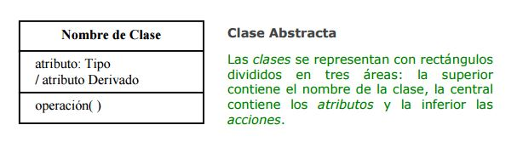
Un rectángulo es el símbolo que representa a la clase, y se divide en tres áreas. Un diagrama de clases está formado por varios rectángulos de este tipo conectados por líneas que representan las asociaciones o maneras en que las clases se relacionan entre si.

Slide 4
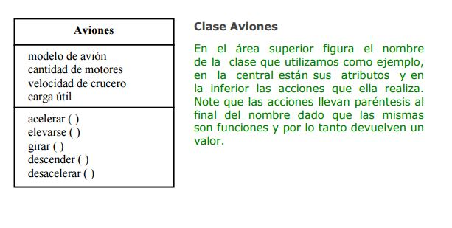
Ejemplo

Slide 5
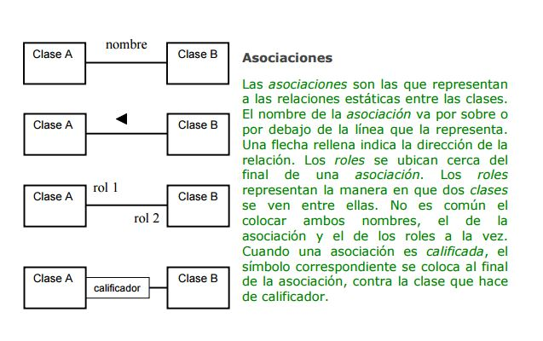

Slide 6
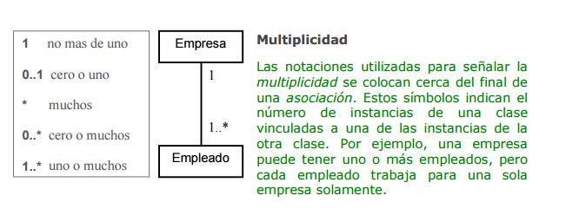

Slide 7
Atributos y Métodos:
Atributos: Los atributos o características de una Clase pueden ser de tres tipos, los que definen el grado de comunicación y visibilidad de ellos con el entorno, estos son:
public (+): Indica que el atributo será visible tanto dentro como fuera de la clase, es decir, es accsesible desde todos lados.
private (-): Indica que el atributo sólo será accesible desde dentro de la clase (sólo sus métodos lo pueden accesar).
protected (#): Indica que el atributo no será accesible desde fuera de la clase, pero si podrá ser accesado por métodos de la clase además de las subclases que se deriven (ver herencia).

Slide 8
Métodos: Los métodos u operaciones de una clase son la forma en como ésta interactúa con su entorno, éstos pueden tener las características:
public (+): Indica que el método será visible tanto dentro como fuera de la clase, es decir, es accsesible desde todos lados.
private (-): Indica que el método sólo será accesible desde dentro de la clase (sólo otros métodos de la clase lo pueden accesar).
protected (#): Indica que el método no será accesible desde fuera de la clase, pero si podrá ser accesado por métodos de la clase además de métodos de las subclases que se deriven (ver herencia).

